Slide 1
Universidade Aberta do SUS Universidade Federal de Pelotas Especialização em Saúde da Família Modalidade a Distância Turma7
Trabalho de conclusão de curso
Melhoria da Atenção ao Pré-natal e Puerpério na USF São Pedro, Brejinho-RN
Autora: Iliana Ivet Rodriguez Guerra
Orientadora: Daniela Patrícia Evangelista dos Santos
Pelotas, 2015

Slide 2
Introdução
Importância da ação programática Pré-natal e puerpério.
Caracterização do Município Brejinho-RN.
Caracterização da UBS São Pedro.
Situação do programa Pré-natal e Puerpério na UBS antes da intervenção.

Slide 3
Objetivo Geral
Melhorar da Atenção ao Pré-natal e Puerpério na USF São Pedro, Brejinho-RN

Slide 4
Metodologia
Ações realizadas:
Acolhimento e cadastramento de gestantes e puérperas.
Capacitação dos membros da equipe sobre suas atribuições.
Capacitação da equipe sobre o protocolo ao Pré-natal e Puerpério.
Divulgação do projeto.
Organização e atualização dos registros na UBS.

Slide 5
Metodologia
Logística:
Caderno de Atenção Básica nº 32 (Atenção ao Pré-Natal de Baixo Risco.
Fichas espelho disponibilizadas pelo curso.
Planilha de coleta de dados disponibilizada pelo curso.
Prontuários clínicos e livro de registro do programa.

Slide 6
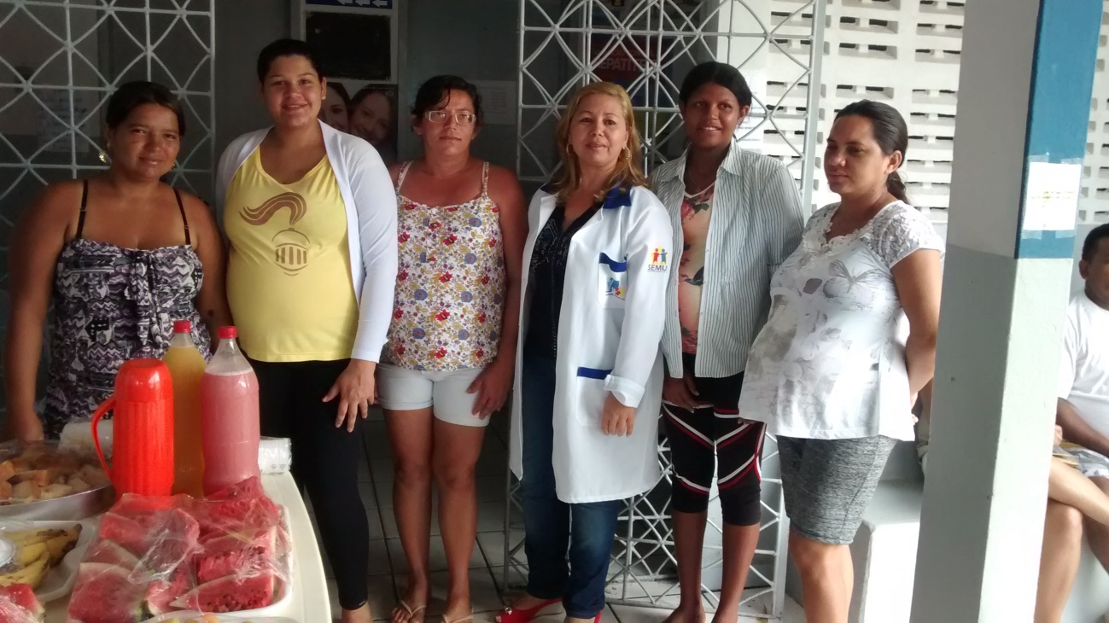
Objetivos, Metas e Resultados
Pré-Natal

Slide 7
Objetivos, Metas e Resultados
Objetivo 1: Ampliar a cobertura de pré-natal.
Meta 1.1: Ampliar a cobertura das gestantes da área com pré-natal na unidade Básica de Saúde (UBS) para 90%.
Primeiro mês 24 (100%) gestantes, segundo mês 21(87,5%) gestantes e no terceiro mês 22 (91,7%) gestantes cadastradas.

Slide 8
Objetivos, Metas e Resultados
Objetivo 2: Melhorar a qualidade da atenção ao pré-natal
Meta 2.1: Garantir a 100% das gestantes o ingresso no Programa de Pré-Natal no primeiro trimestre de gestação.
No primeiro mês da intervenção 21 (87,5%) gestantes, segundo mês, 18 (85,7%) gestantes e no terceiro mês 19 (86,4%) gestantes.

Slide 9
Objetivos, Metas e Resultados
Objetivo 2: Melhorar a qualidade da atenção ao pré-natal
Meta 2.2: Realizar pelo menos um exame ginecológico por trimestre em 100% das gestantes durante o pré- natal.
Meta 2.3: Realizar um exame de mamas em 100% das gestantes no primeiro e terceiro trimestre.
Meta 2.4: Garantir a 100% das gestantes a solicitação de exames laboratoriais de acordo com protocolo.
Meta 2.5: Garantir a 100% das gestantes a prescrição de sulfato ferroso e ácido fólico conforme protocolo.
Resultados 100%

Slide 10
Objetivos, Metas e Resultados
Objetivo 2: Melhorar a qualidade da atenção ao pré-natal.
Meta 2.6: Garantir que 100% das gestantes estejam com vacina antitetânica em dia.
Meta 2.7: Garantir que 100% das gestantes estejam com vacina contra hepatite B em dia.
Meta 2.8: Realizar avaliação da necessidade de atendimento odontológico em 100% das gestantes durante o pré-natal.
Meta 2.9: Garantir a primeira consulta odontológica programática para 100% das gestantes cadastradas.
Resultados 100%

Slide 11
Objetivos, Metas e Resultados
Objetivo 3: Melhorar a adesão ao Pré-Natal.
Meta 3.1: Realizar busca ativa de 100% das gestantes faltosas ás consultas de pré-natal na unidade Básica de Saúde.
No primeiro mês da intervenção tivemos duas gestantes faltosas, no segundo e terceiro mês tivemos três gestantes faltosas ás consulta do pré-natal que receberam busca ativa.
Resultados 100%

Slide 12
Objetivos, Metas e Resultados
Objetivo 4: Melhorar o registro da atenção no Programa de pré-natal.
Meta 4.1: Manter registro na ficha espelho de pré-natal/vacinação em 100% das gestantes.
Objetivo 5. Melhorar a avaliação do risco no Programa de Pré-Natal.
Meta 5.1: Avaliar risco gestacional em 100% das gestantes.
Resultados 100%

Slide 13
Objetivos, Metas e Resultados
Objetivo 6: Melhorar a promoção de saúde no Programa de Pré-Natal.
Meta 6.1: Garantir a 100% das gestantes orientações nutricional durante a gestação.
Meta 6.2: Promover o aleitamento materno junto a 100% das gestantes.
Meta 6.3 Orientar 100% das gestantes sobre os cuidados com o recém-nascido (teste do pezinho, decúbito dorsal para dormir).
Resultados 100%

Slide 14
Objetivos, Metas e Resultados
Objetivo 6: Melhorar a promoção de saúde no Programa de Pré-Natal.
Meta 6. 4: Orientar 100% das gestantes sobre anticoncepção após o parto.
Meta 6.5: Orientar 100% das gestantes sobre os riscos do tabagismo e do uso de álcool e drogas na gestação.
Meta 6.6: Orientar 100% das gestantes sobre a higiene bucal.
Resultados 100%

Slide 15
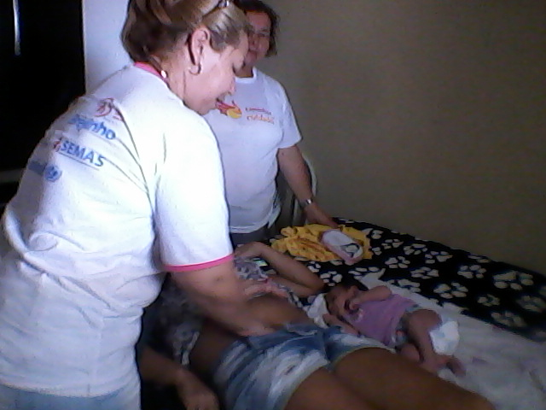
Objetivos, Metas e Resultados
Puerpério

Slide 16
Objetivos, Metas e Resultados
Objetivo 1: Ampliar a cobertura da atenção no Programa de Puerpério.
Meta 1.1: Garantir o 100% das puérperas cadastradas no programa de Pré-Natal e Puerpério da Unidade de Saúde consulta puerperal antes dos 42 dias após o parto.
Resultados 100%

Slide 17
Objetivos, Metas e Resultados
Objetivo 2: Melhorar a qualidade do Programa de Puerpério.
Meta 2.1: Examinar as mamas em 100% das puérperas cadastradas no Programa.
Meta 2.2: Examinar o abdômen em 100% das puérperas cadastradas no Programa.
Meta 2.3: Realizar exame ginecológico em 100 % das puérperas cadastradas no Programa.
Resultados 100%

Slide 18
Objetivos, Metas e Resultados
Objetivo 2: Melhorar a qualidade do Programa de Puerpério.
Meta 2.4: Avaliar o estado psíquico em 100% das puérperas cadastradas no Programa.
Meta 2.5: Avaliar intercorrências em 100% das puérperas cadastradas no Programa.
Meta 2.6: Prescrever a 100% das puérperas um dos métodos de anticoncepção.
Resultados 100%

Slide 19
Objetivos, Metas e Resultados
Objetivo 3: Melhorar a adesão da atenção no programa de puerpério.
Meta 3.1: Realizar busca ativa em 100% das puérperas que não realizaram a consulta de puerpério até 30 dias após o parto.
Resultados 100%
Objetivo 4: Melhorar o registro da atenção no programa de Puerpério
Meta 4.1. Manter registro na ficha de acompanhamento do Programa 100% das puérperas.
Resultados 100%

Slide 20
Objetivos, Metas e Resultados
Objetivo 5: Melhorar a promoção de saúde no programa de Puerpério.
Meta 5.1: Orientar 100% das puérperas cadastradas no Programa sobre os cuidado do recém-nascido.
Meta 5.2: Orientar 100% das puérperas cadastradas no Programa sobre aleitamento materno exclusivo.
Meta 5.3. Orientar 100% das puérperas cadastradas no Programa de Pré-Natal e Puerpério sobre planejamento familiar.
Resultados 100%

Slide 21
Aspectos qualitativos relevantes
A capacitação dos profissionais da equipe que melhorou a qualificação dos atendimentos.
A aliança com a comunidade.
A interação com os gestores e secretaria de saúde.
Fortalecimento das ações de promoção de saúde na unidade.

Slide 22
Discussão
Exigiu que a equipe se capacitasse para seguir as recomendações do MS.
Promoveu o trabalho integrado da equipe na UBS.
A intervenção reviu as atribuições da equipe.
Propiciou a ampliação da cobertura de atenção ao pré-natal e puerpério.

Slide 23
Discussão
Propiciou uma melhoria na qualidade dos registros nesta ação programática.
Propiciou uma maior organização do serviço.
Melhorou a qualificação da atenção.
Aumentou o nível de satisfação da comunidade com a qualidade dos atendimentos.

Slide 24
Reflexão
A intervenção já foi incorporada a rotina do serviço.
Continuaremos realizando todas as ações conforme as recomendações do MS com ajuda das fichas utilizadas durante a intervenção
Pretendemos continuar a capacitação da equipe assim como as ações de promoção de saúde na comunidade
Continuaremos avançando na captação de novas gestantes e puérperas para ampliar a cobertura desta ação programática na UBS.

Slide 25
Reflexão
Vamos ampliar o trabalho de conscientização da comunidade em relação à necessidade de priorização da atenção de gestantes e puérperas
Tomando este projeto como exemplo, também pretendemos implementar o programa de Hipertensão e Diabetes na UBS.
Minhas expectativas com respeito ao curso foram superadas. O aprendizado durante o curso me facilitou ter um melhor engajamento na equipe, uma aliança com a comunidade e os gestores.

Slide 26
Reflexão
Propiciou o aperfeiçoamento das condutas médicas das diferentes doenças nas unidades de saúde.
Ajudou adquirir novos conhecimentos e manter-me atualizada em relação às diferentes questões médicas sendo estímulo para meu desenvolvimento académico.
Ajudou a evidenciar como a ESF conseguiu brindar assistência qualificada e humanizada no caminho da equidade e a integralidade.

Slide 27
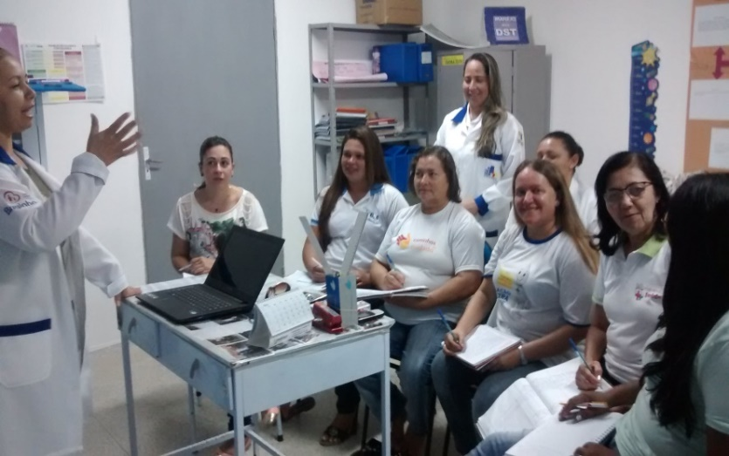
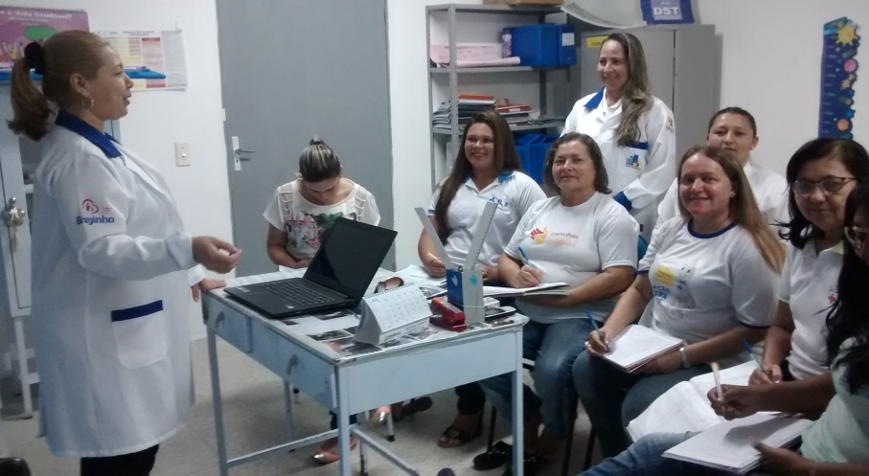
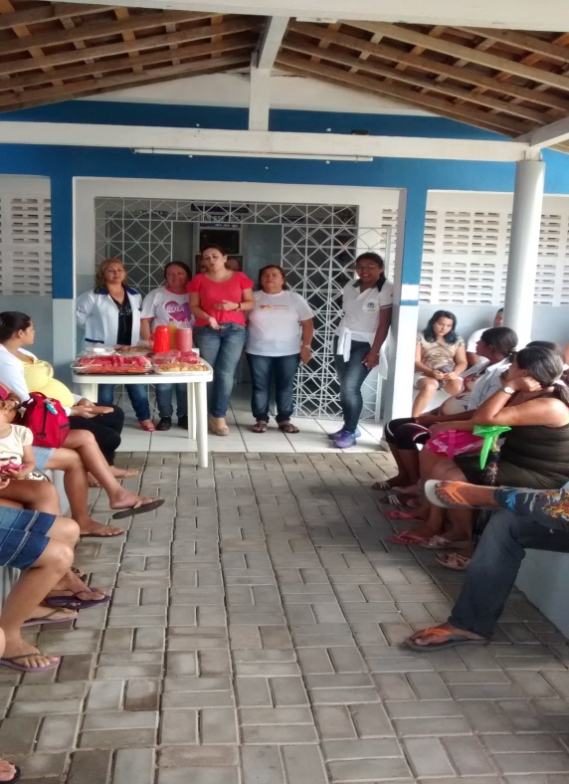
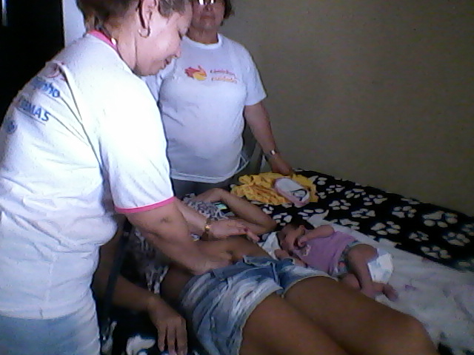

Slide 28
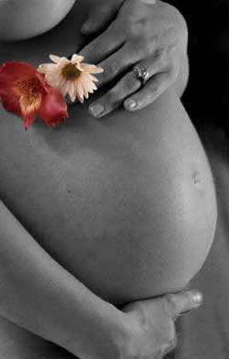
Obrigada!

